Slide 1
《网络空间安全专业人员认证规范》标准说明
能力要求、注册、年度评审、再注册、专业考试大纲
2022年06月

Slide 2
1. 标准编制背景
1. 国家已经将网络安全上升到战略安全高度，网络安全归根结底是网络安全人才在维护。
2. 《中华人民共和国网络安全法》中明确要求：
a.设置专门安全管理机构和安全管理负责人
b.对从业人员进行网络安全教育、技术培训和技能考核
3. 国内或国际上尚未有针对网络空间安全人员的能力要求标准。

Slide 3
2. 标准编制目的
目的：
针对网络空间安全从业人员进行水平认证，通过教育培训、技能考核及其他评价方式，认定获证人员具备了从事网络空间安全工作的个人素质和相应的技术知识与应用能力，规范网络安全专业 人员知识、能力和行为准则，促进网络空间安全专业人才队伍建设，助力国家网络空间安全保障体系构建。

Slide 4
3. 标准编制工作过程
本标准从2021年5月开始编制
发起单位：网安联认证服务有限公司
标准归口单位：北京网络空间安全协会、广东省网络空间安全协会
主要起草单位：广东关键信息基础设施保护中心、广州华南信息安全测评中心、网安联认证服务有限公司、广发证券股份有限公司、联通（广东）产业互联网有限公司、深圳市计量质量检测研究院、广东计安信息网络培训中心、广东省东莞市凤岗医院、广东中证声像资料司法鉴定所、深圳大学信息中心
主要参编人员：成珍苑、吴星火、林小博、陈彦彬、姚飞、周绍午、安创文、李炯彬、杜守红、谭祥明、杨文玲、王欢、徐伟、陈宁、贺锋、叶婷、曾幸钦、曾炽强、袁毅鸣、曾灶烟、李树湖、刘泽楠、周贵招、麦世能、卢焕镇

Slide 5
3. 标准编制工作过程
2021.5 ～2021.6
2021.7
2021.9
2021.12
各参编单位编写标准文本
参编单位内部评审标准草案
发布标准征求意见稿，向全社会征求意见
通过专家评定并
正式发布
1
2
3
4
5
6
7
8
2021.5
2021.7
2021.8
2021.10
召开标准启动会
网安联整理标准草案
按照内部评审结果整理出标准征求意见稿
参考征集到的意见，修改标准

Slide 6
4. 标准编制原则和依据
标准严格按 GB/T1.1《标准化工作导则第1 部分：标准的结构和编写规则》格式要求编写
标准编制遵循“科学性、实用性、统一性、规范性”的原则
标准编写参考：
GB/T 27024 《合格评定 人员认证机构通用要求》
GB/T 27023 《合格评定 用于人员认证的人员能力词汇》

Slide 7
5. 标准主要内容
一、认证类别、专业方向及级别划分
网络空间安全专业人员共分两个类别，包括管理类、技术类;
涵盖以下方向:关键信息基础设施保护、重要数据保护、个人信息保护、网络安全管理、网络安全规划设计、软件安全开发、安全集成、安 全运维、风险评估、应急处理、网络安全审计、工业控制系统安全、大数据安全、物联网安全、云计算安全、人工智能安全等。
网络空间安全专业人员共设置四个级别，包括一级(初级)、二级(中级)、三级(高级)、四级 (专家级)，一级最低、四级最高

Slide 8
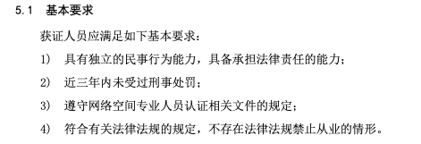
5. 标准主要内容
二、各级别的通用基本要求
1.基本要求：

Slide 9
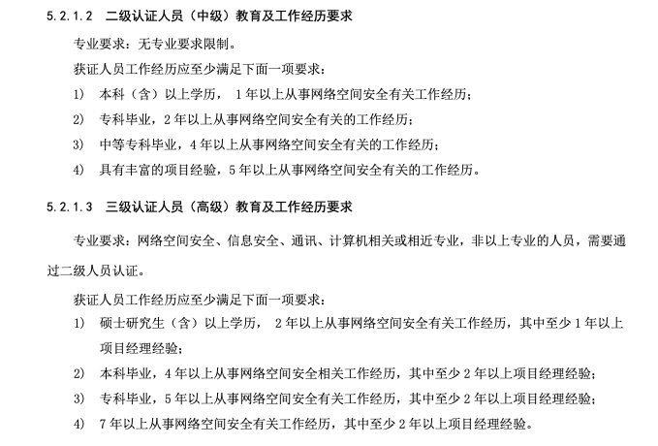
5. 标准主要内容
二、各级别的通用基本要求
2.各级别教育和工作经历要求：

Slide 10
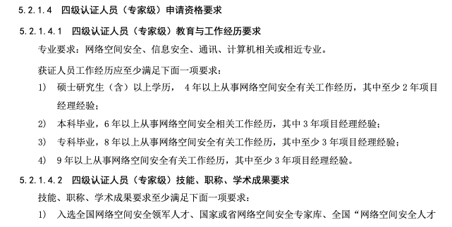
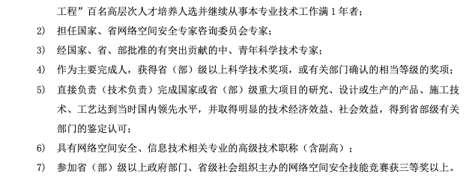
5. 标准主要内容
二、各级别的通用基本要求
2.各级别教育和工作经历要求：

Slide 11
5. 标准主要内容
二、各级别的通用基本要求
4.其他要求：

Slide 12
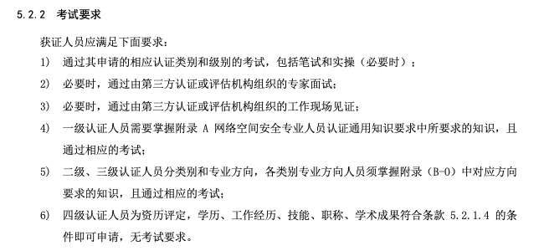
5. 标准主要内容
二、各级别的通用基本要求
5.考试要求：

Slide 13
5. 标准主要内容
二、各级别的通用基本要求
5.再认证和认证升级资格要求：

Slide 14
5. 标准主要内容
三、认证评价
认证评价
主要评价方式：书面考试 + 书面评价 + 面试（需要时）
认证批准
条件符合则批准注册，同时颁发证书和公告
再注册
变更申请
一个注册周期为三年，证书到期前可申请再注册，评价方式同初次评审
注册周期内，需要变更证书的，如升降级、扩项、转项等，均可提出申请
注销、撤销、暂停
条件不符合，或未能维持资历、注册周期过期等情况下的注销、撤销、暂停资质
恢复认证
注销、撤销、暂停资质后的重新恢复申请

Slide 15
5. 标准主要内容
三、认证评价
评价合格后发放证书

Slide 16
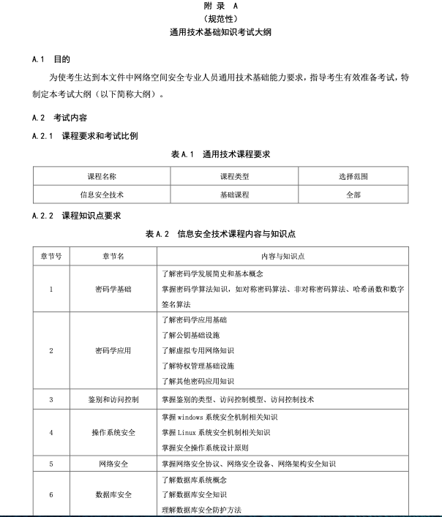
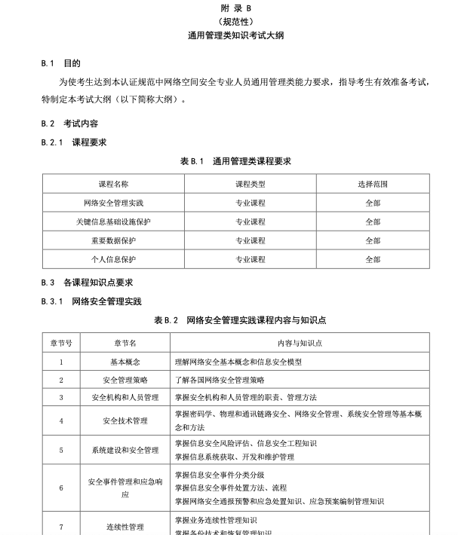
5. 标准主要内容
四、考试大纲
附录中，针对各方向规定有考试大纲，规定所需掌握知识、考试题型、考试时间等内容，示例：

Slide 17
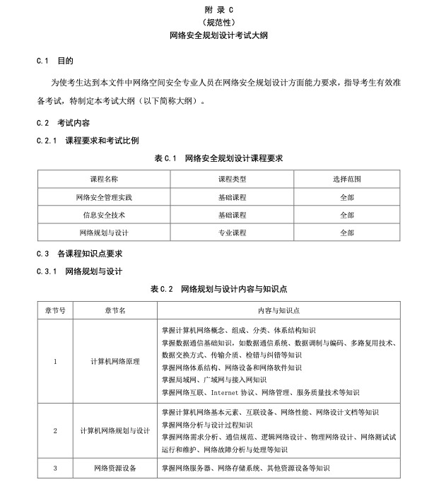
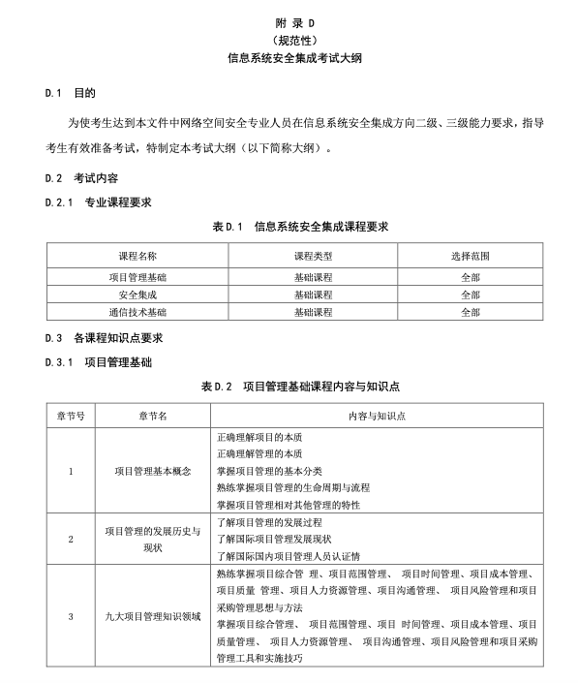
5. 标准主要内容
四、考试大纲
附录中，针对各方向规定有考试大纲，规定所需掌握知识、考试题型、考试时间等内容，示例：

Slide 18
欢迎大家踊跃报名！！！

Slide 19
汇报完毕 谢谢大家

